Slide 1

网 络 安 全

Slide 2
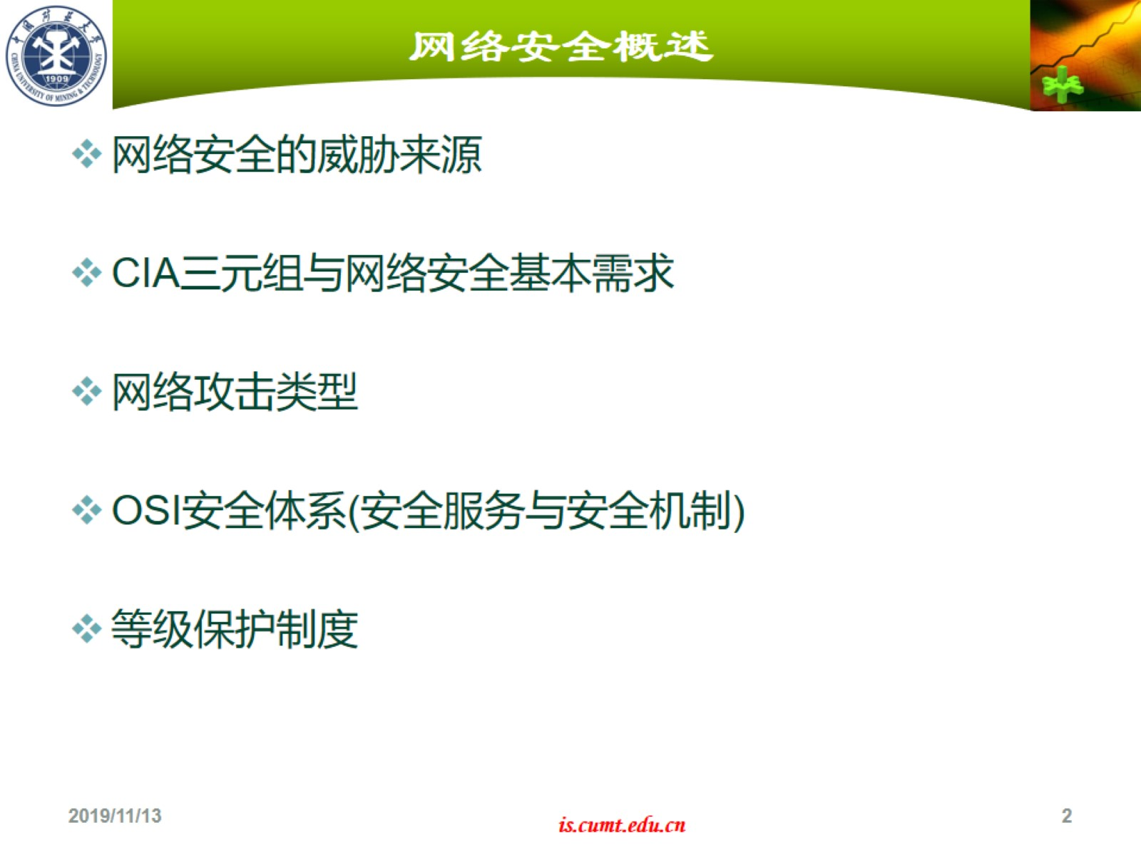
网络安全概述

Slide 3
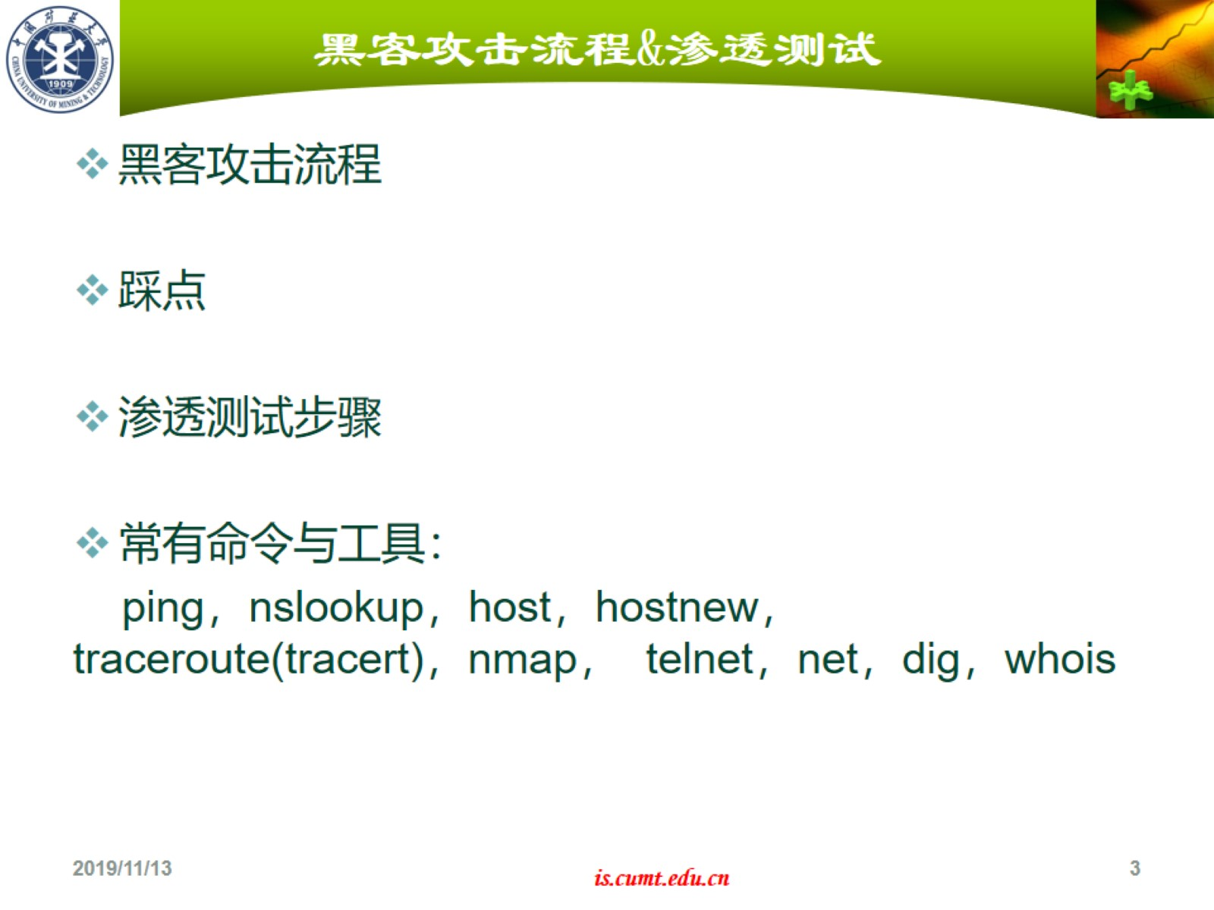
黑客攻击流程&渗透测试

Slide 4
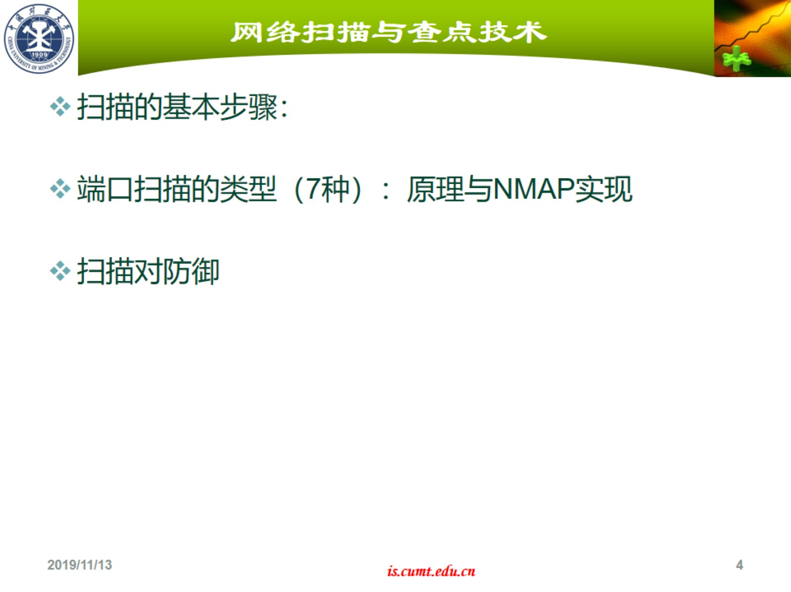
网络扫描与查点技术

Slide 5
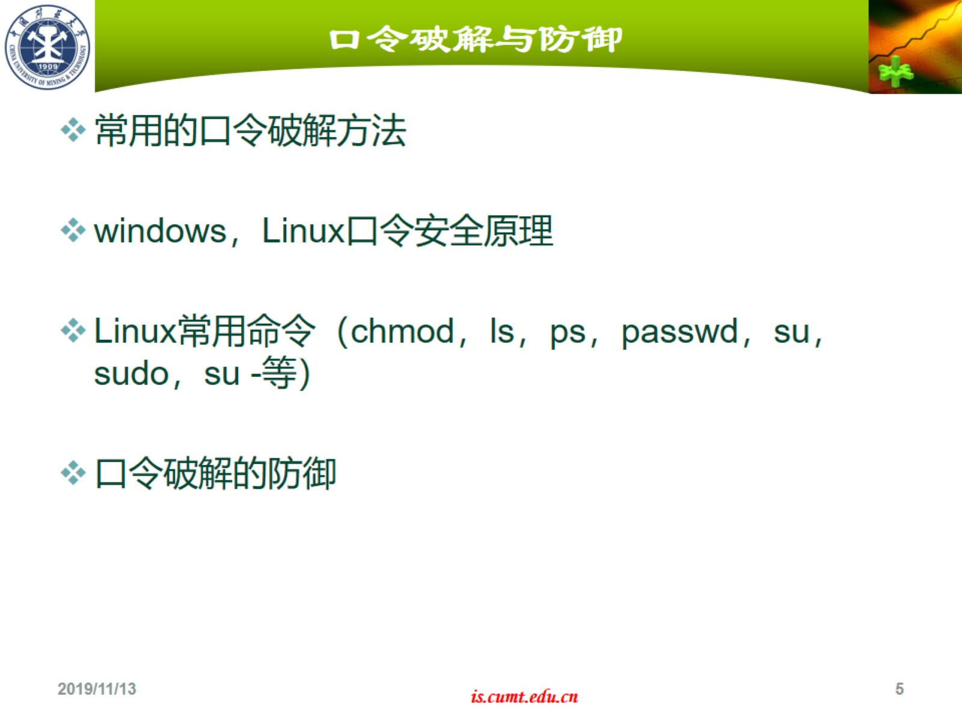
口令破解与防御

Slide 6
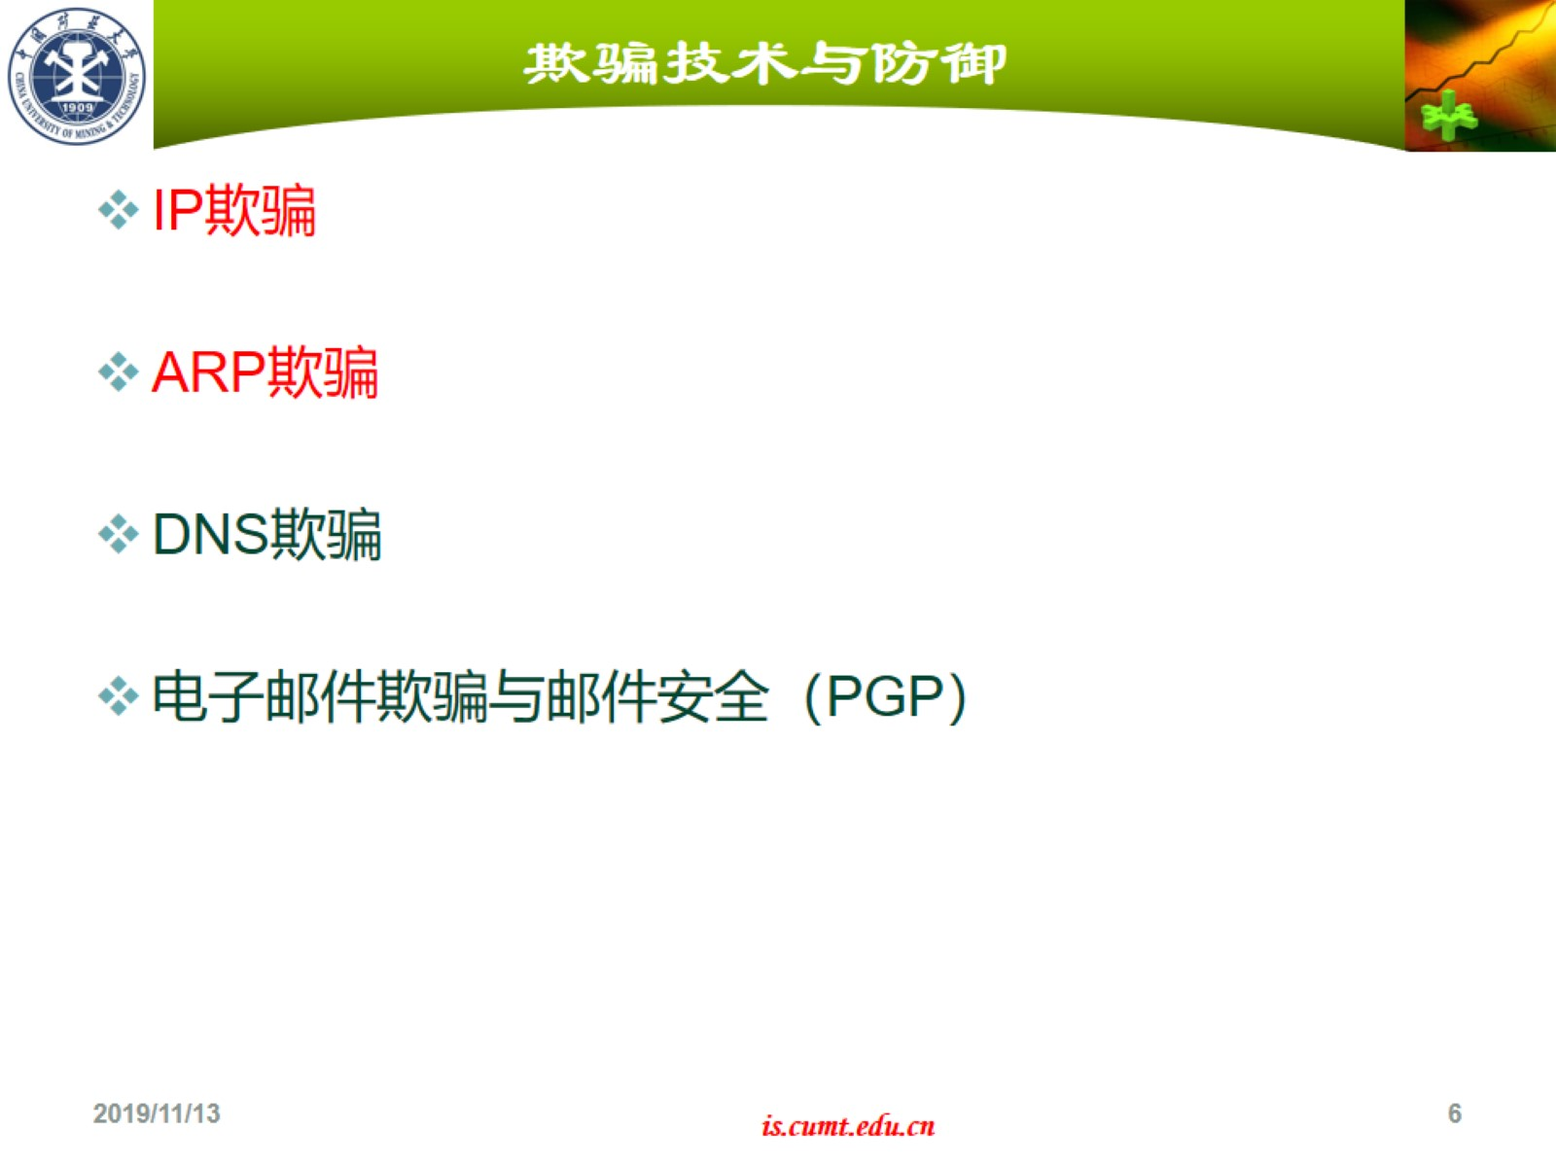
欺骗技术与防御

Slide 7
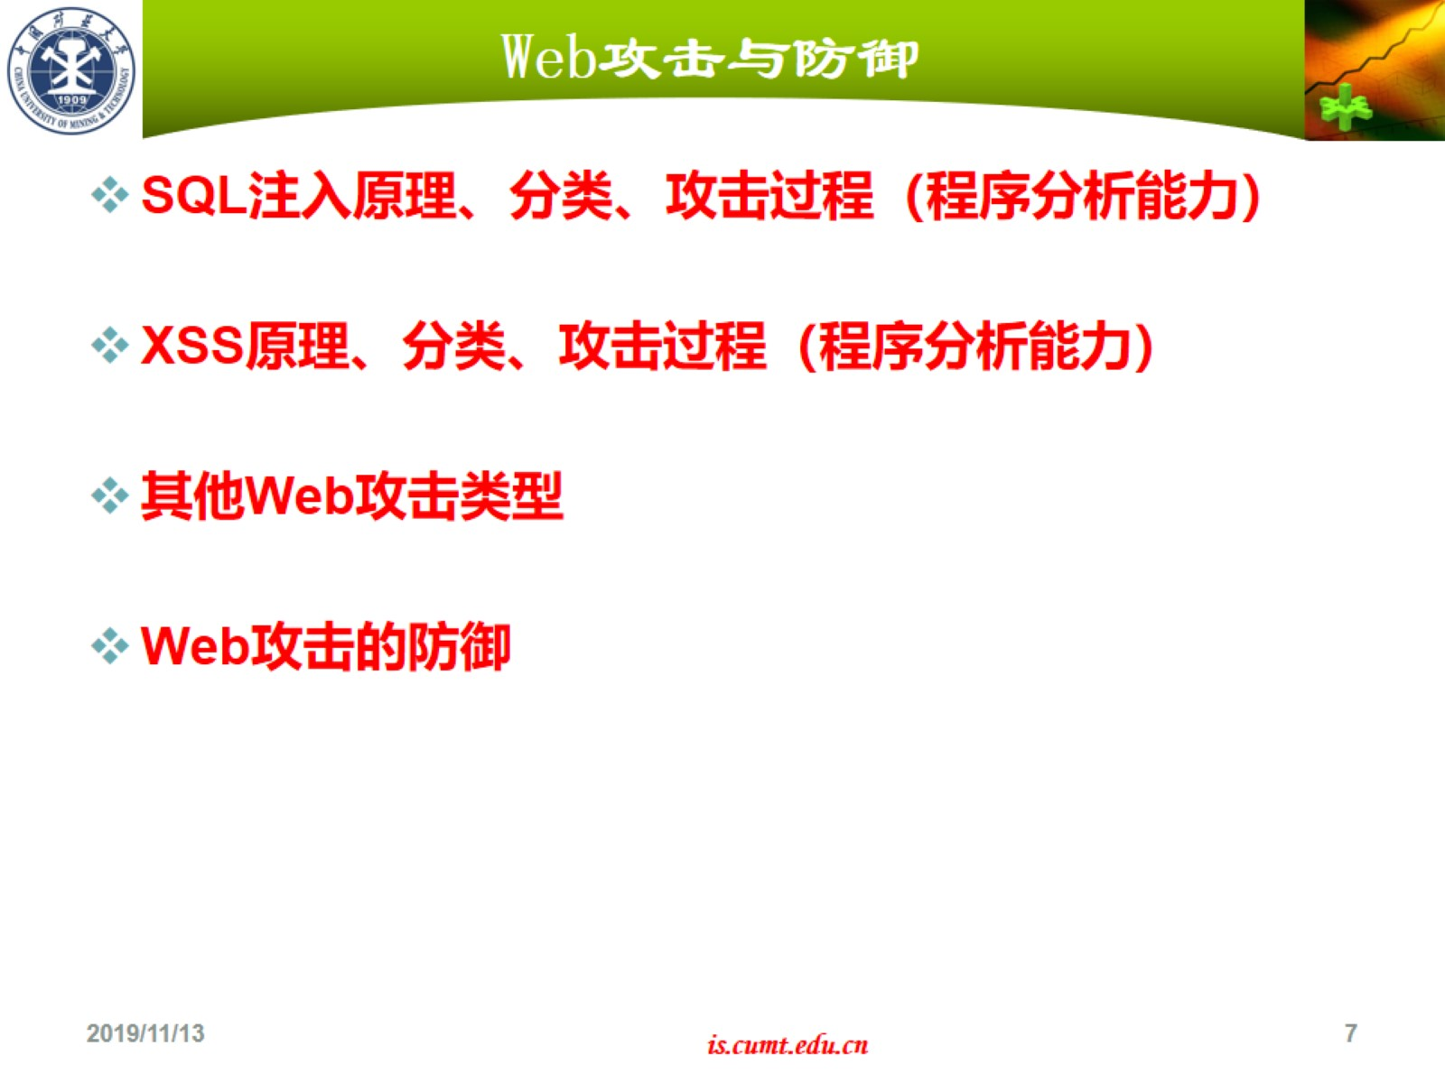
Web攻击与防御

Slide 8
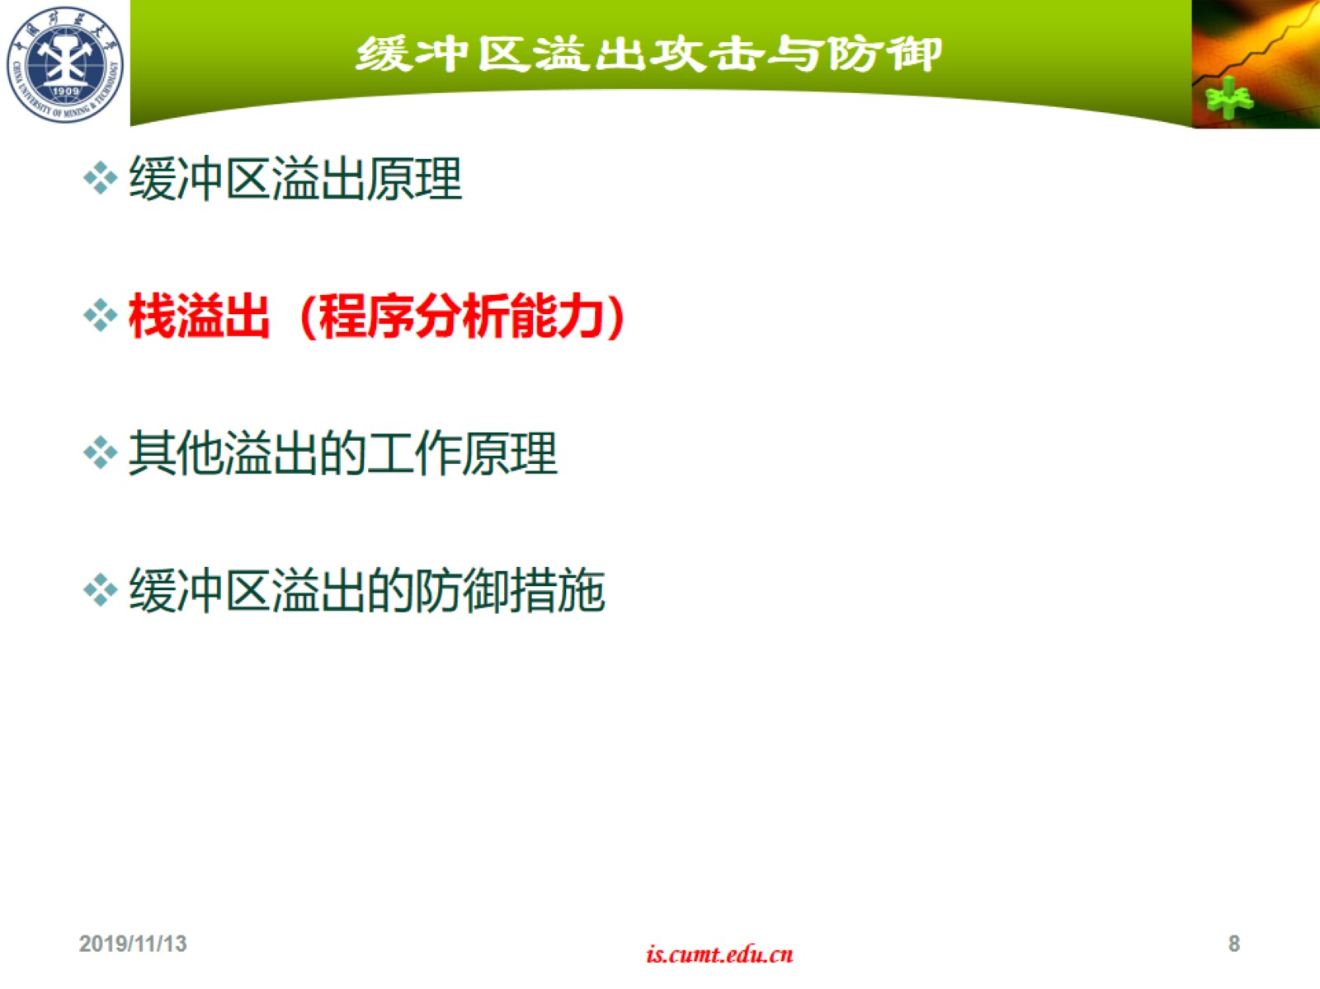
缓冲区溢出攻击与防御

Slide 9
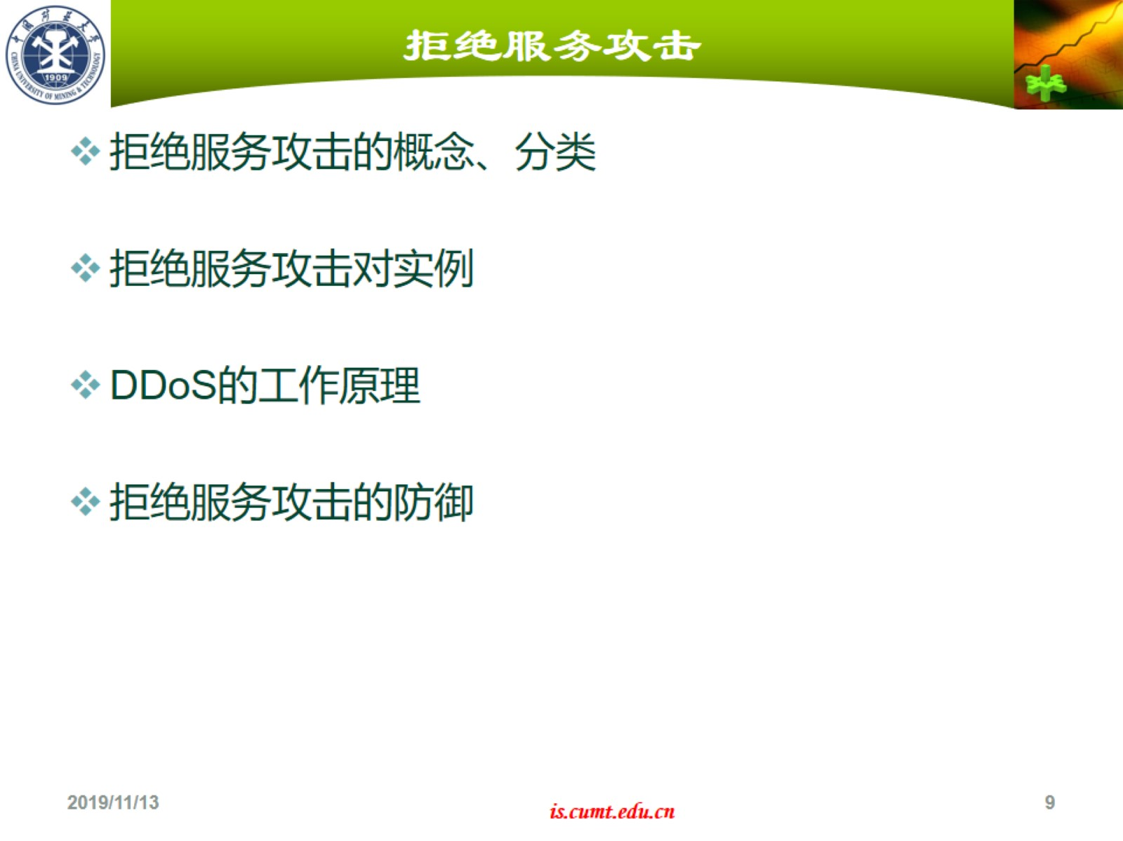
拒绝服务攻击

Slide 10
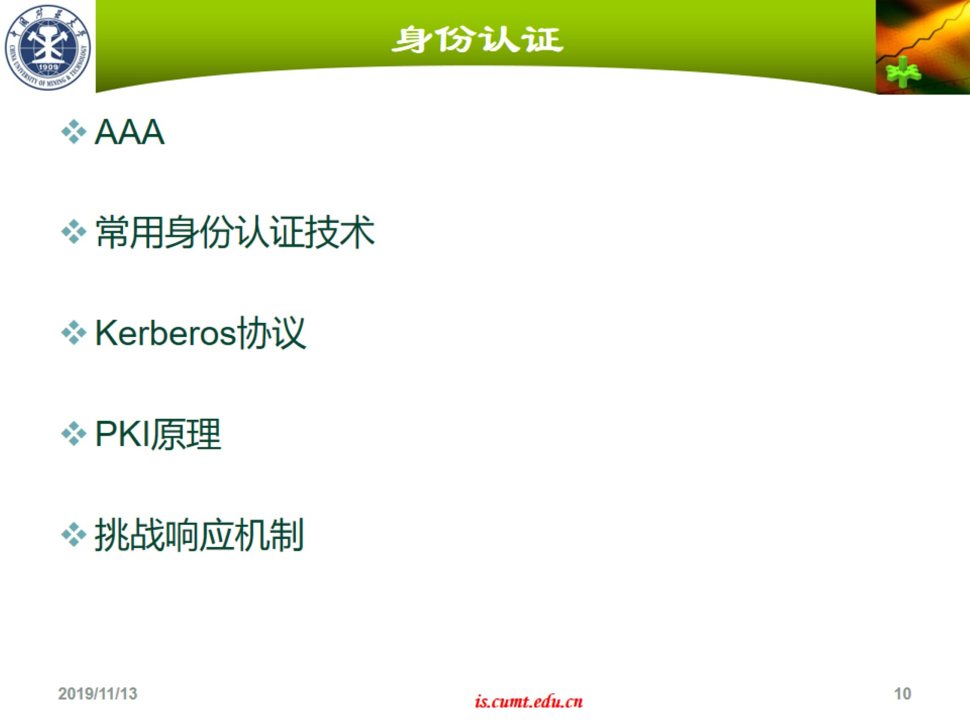
身份认证

Slide 11

访问控制

Slide 12
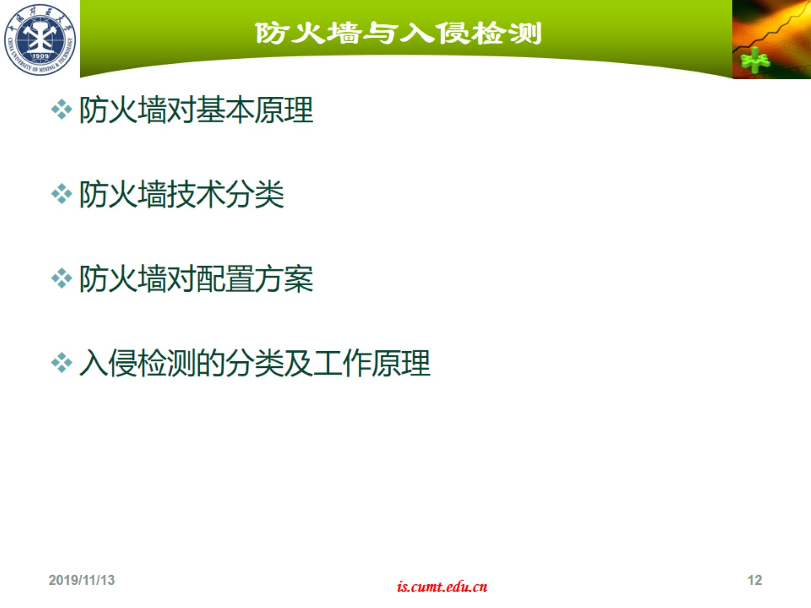
防火墙与入侵检测

Slide 13
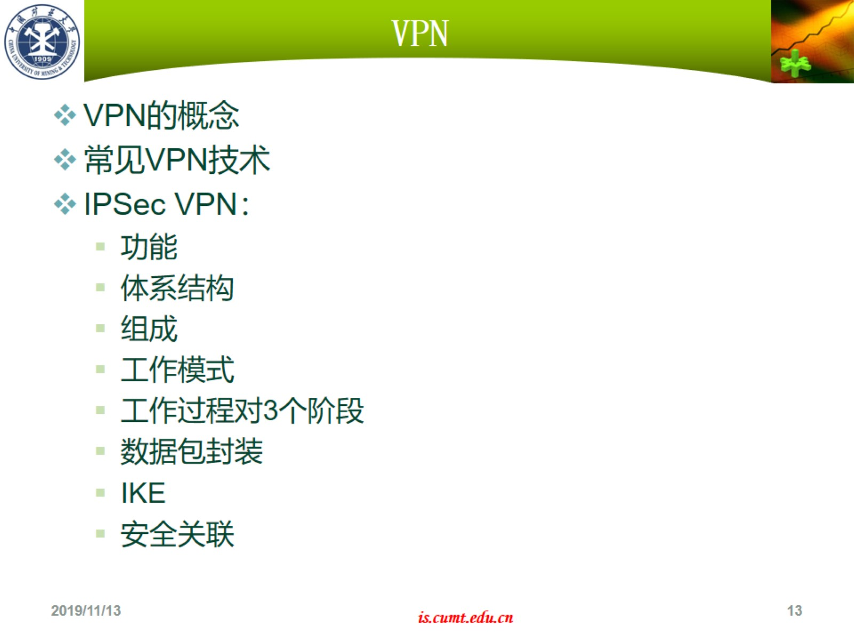
VPN

